Slide 2
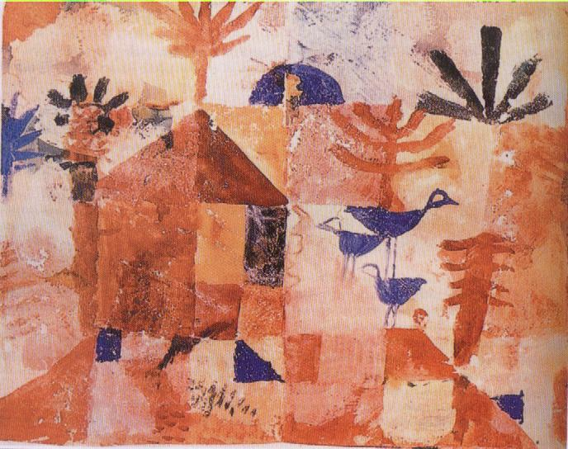

Slide 3
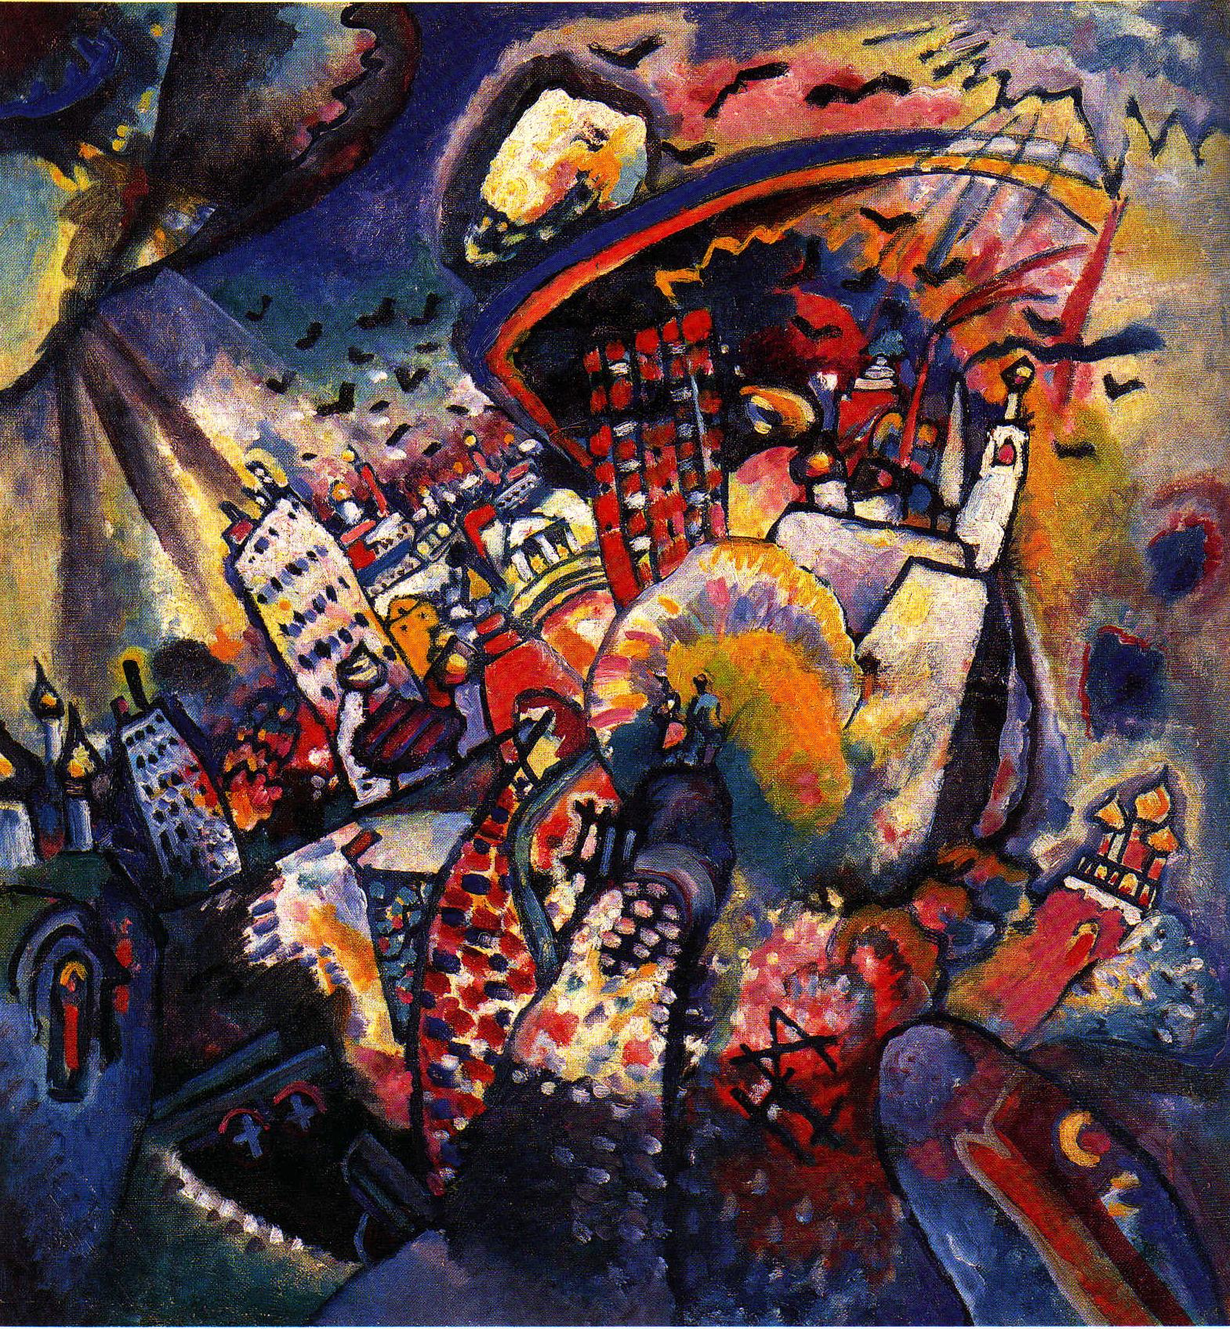
Casa e cosmo

Slide 4
Casa e temporalità
«La casa, cara Rosaria, credete a me, non è mai quella che ci facciamo noi e che ci costa tanti pensieri e tante cure. La vera casa, quella di cui sentiamo il sapore quando si dice casa... un sapore che nel ricordo è così dolce e così angoscioso, la vera casa è quella che altri fece per noi, voglio dire nostro padre, nostra madre, coi loro pensieri, e le loro cure. E anche per loro, per nostro padre e nostra madre, la casa, la vera casa per loro qual era? Ma quella dei loro genitori, non già quella ch’essi fecero per noi... È sempre così...»
L. Pirandello, L’uomo, la bestia e la virtù

Slide 5
Casa e temporalità
Un terrain vague, de vagues clôtures, un couple divague sur la maison future. On s'endette pour trente ans, ce pavillon sera le nôtre, et celui de nos enfants corrige la femme enceinte. Les travaux sont finis, du moins le gros œuvre, ça sent le plâtre et l'enduit et la poussière toute neuve. Le plâtre et l'enduit et la poussière toute neuve. Des ampoules à nu pendent des murs, du plafond, le bébé est né, il joue dans le salon. On ajoute à l'étage une chambre de plus, un petit frère est prévu pour l'automne. Dans le jardin les arbres aussi grandissent, on pourra y faire un jour une cabane. On pourra y faire un jour une cabane.
Les enfants ont poussé, ils sont trois maintenant, on remplit sans se douter le grenier doucement. Le grand habite le garage pour être indépendant, la cabane, c'est dommage, est à l'abandon. Monsieur rêverait de creuser une cave à vins, Madame préfèrerait une deuxième salle de bain. Ça sera une deuxième salle de bain. Les enfants vont et viennent chargés de linge sale, ça devient un hôtel la maison familiale. On a fait un bureau dans la p'tite pièce d'en haut, et des chambres d'amis, les enfants sont partis. Ils ont quitté le nid sans le savoir vraiment, petit à petit, vêtement par vêtement. Petit à petit, vêtement par vêtement. Ils habitent à Paris des apparts sans espace, alors qu'ici il y'a trop de place. On va poser tu sais des stores électriques, c'est un peu laid c'est vrai, mais c'est plus pratique. La maison somnole comme un chat fatigué, dans son ventre ronronne la machine à laver. Dans son ventre ronronne la machine à laver. Les petits enfants espérés apparaissent, dans le frigo, on remet des glaces. La cabane du jardin trouve une deuxième jeunesse, c'est le consulat que rouvrent les gosses. Le grenier sans bataille livre ses trésors, ses panoplies de cow-boys aux petits ambassadeurs, qui colonisent pour la dernière fois la modeste terre promise, quatre murs et un toit.
Cette maison est en vente comme vous le savez, je suis, je me présente, agent immobilier. Je dois vous prévenir si vous voulez l'acheter, je préfère vous le dire cette maison est hantée. Ne souriez pas Monsieur, n'ayez crainte Madame, c'est hanté c'est vrai mais de gentils fantômes. De monstres et de dragons que les gamins savent voir, de pleurs et de bagarres, et de copieux quatre-heures, “finis tes devoirs”, “
il est trop lourd mon cartable”, “laisse tranquille ton frère”, “les enfants : à table !”. Écoutez la musique, est-ce que vous l'entendez ?
https://www.youtube.com/results?search_query=benabar+quatre+murs+et+un+toit

Slide 6
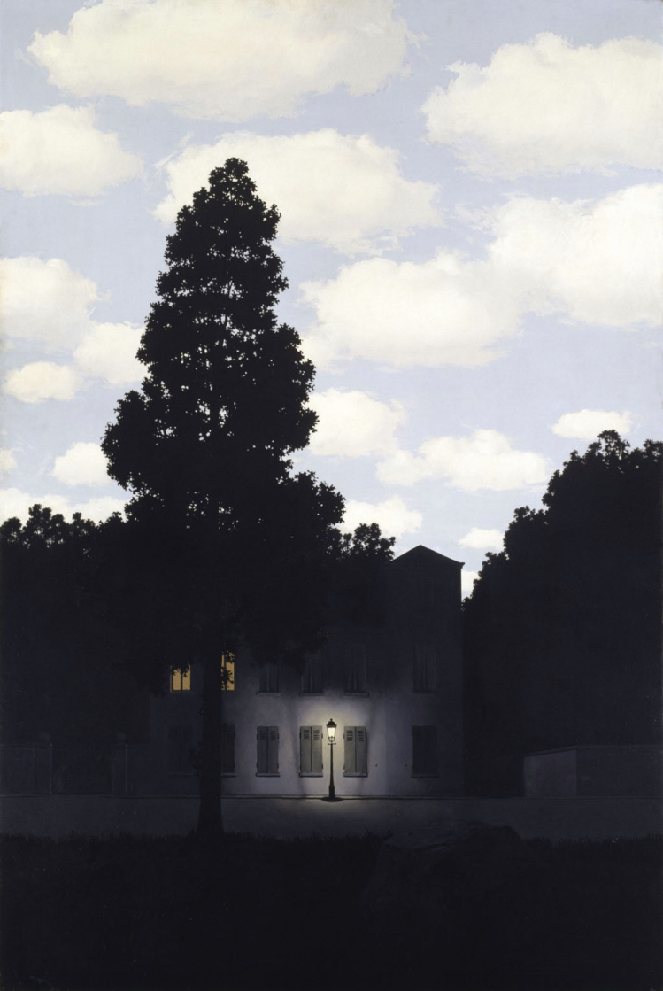
«Splende un lume là nella sala.
Nasce l'erba sopra le fosse»

Slide 7
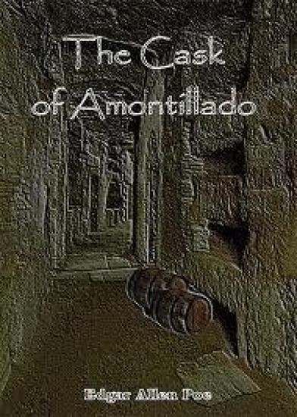
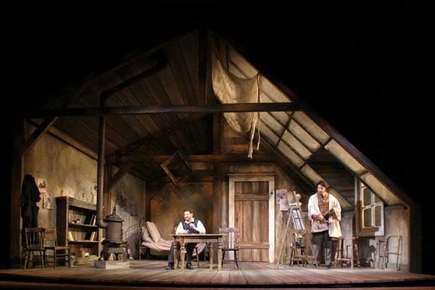
La casa oniricamente completa e la sua verticalità

Slide 8
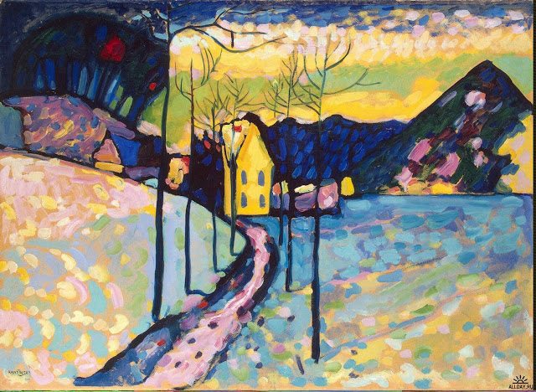
«Era come una notte di inverno, con la neve a spegnere definitivamente il mondo» (Rimbaud)

Slide 9
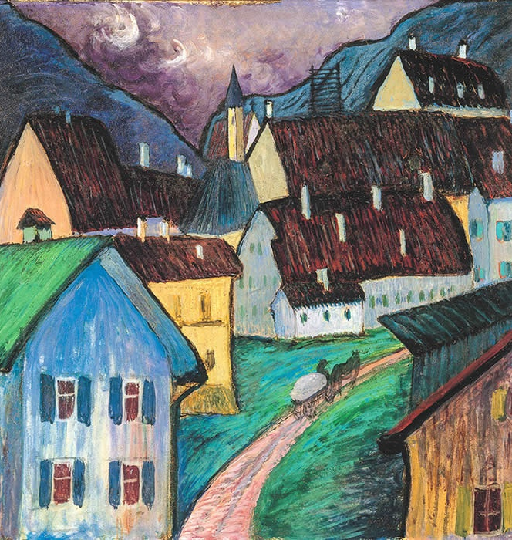
Chi non ha casa adesso, non l’avrà.
Chi è solo a lungo solo dovrà stare,
leggere nelle veglie, e lunghi fogli
scrivere, e incerto sulle vie tornare
dove nell’aria fluttuano le foglie.
(R. M. Rilke, Autunno)

Slide 10
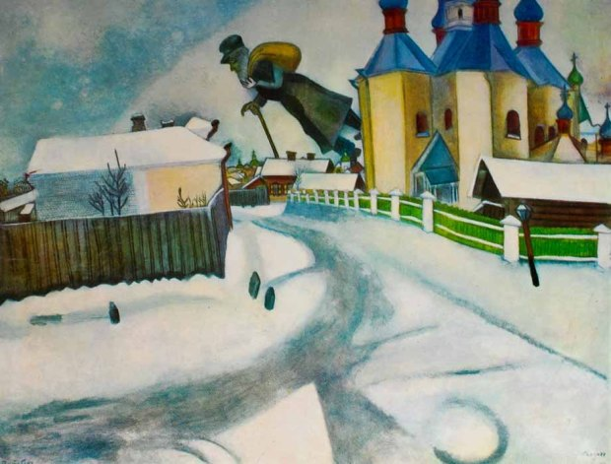
“Mia soltanto è la patria della mia anima. Vi posso entrare senza passaporto e mi sento a casa; essa vede la mia tristezza e la mia solitudine ma non vi sono case: furono distrutte durante la mia infanzia, i loro inquilini volano ora nell’aria in cerca di una casa, vivono nella mia anima.” Marc Chagall

Slide 11
«Era come una notte di inverno, con la neve a spegnere definitivamente il mondo» (Rimbaud)
Sovra tutto ’l sabbion, d’un cader lento,
piovean di foco dilatate falde,
come di neve in alpe sanza vento
(Dante, Inf. XIV)
aria serena quand’ apar l’albore
e bianca neve scender senza venti
(G. Cavalcanti, Rime, III).

Slide 12
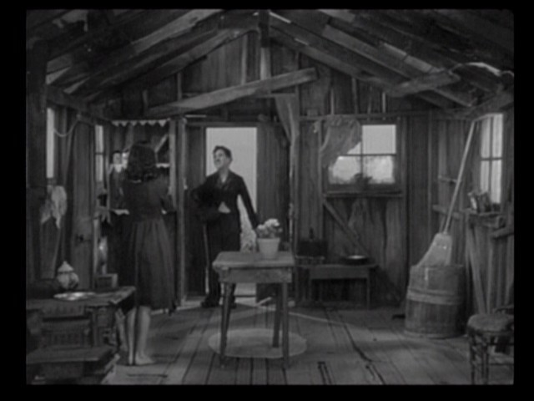
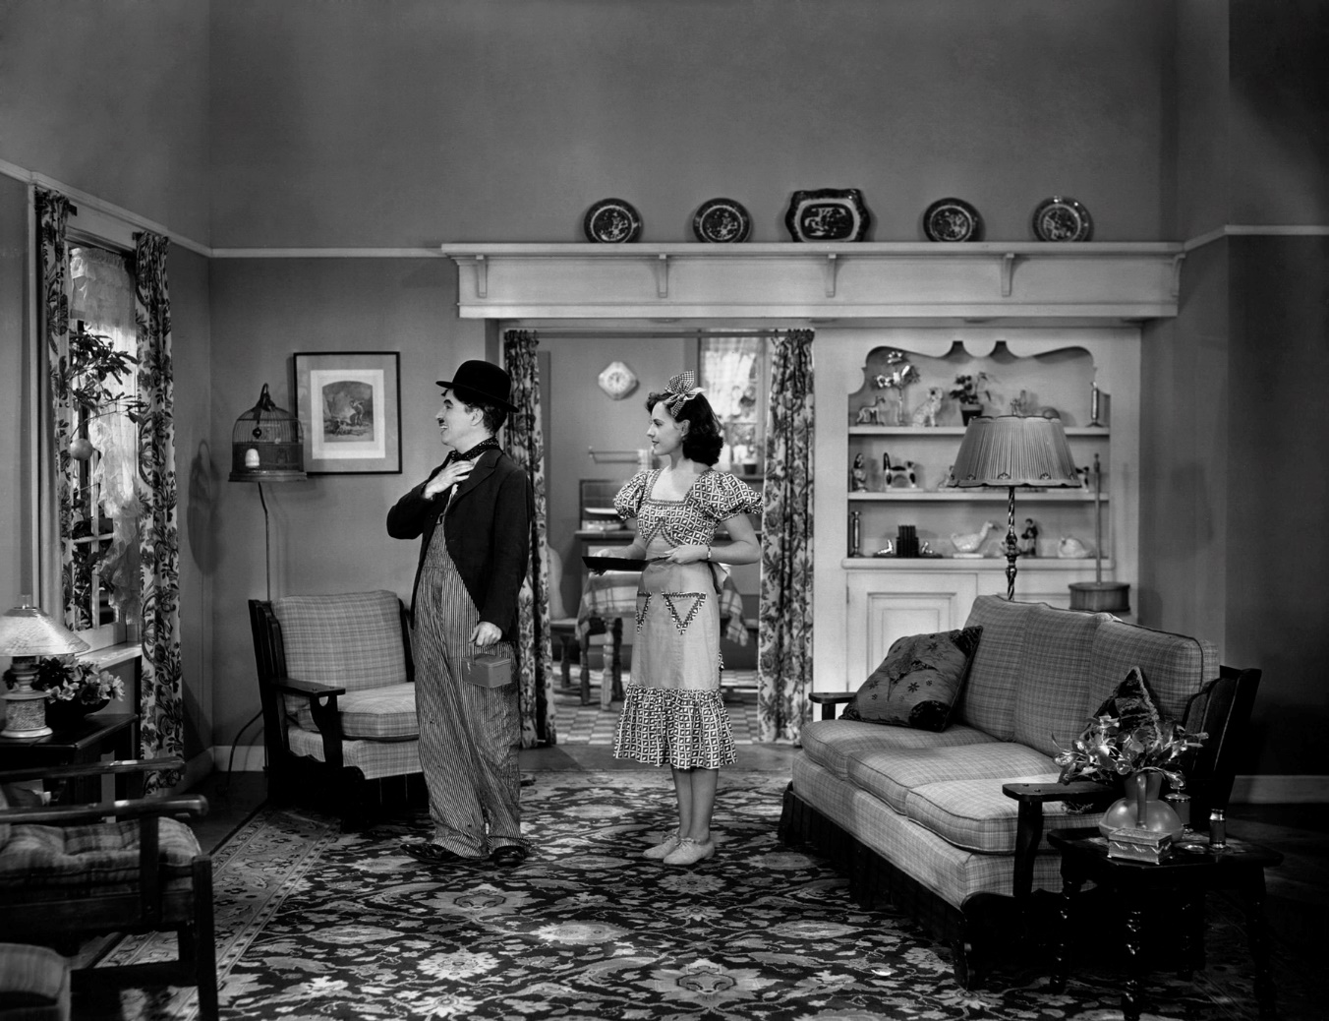
https://www.youtube.com/watch?v=1me1uVufAaQ
https://www.youtube.com/watch?v=azrmZpNDMKY

Slide 13
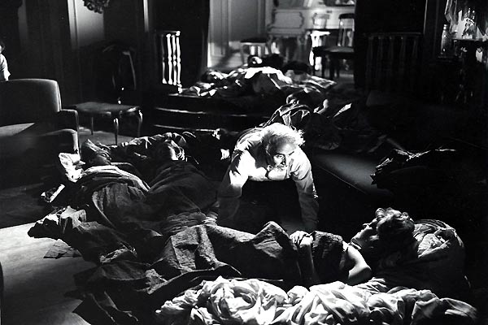

Slide 14
«Lo sai il terrore che mi coglie in città quando scoppiano tempeste notturne? Si direbbe che esse non ci scorgano neppure, nella loro fierezza di elementi. Esse scorgono invece una casa solitaria in campagna…» (Rilke).
Bachelard legge questo passo di Rilke alla luce della sua prospettiva: la casa e l’io che si oppone al non io e la tempesta dovrebbe essere la forma in cui il non io si manifesta, sottolineando per contrasto l’intimità della casa, dell’io minacciato dalla tempesta. Ma in realtà, il passo di Rilke va in tutt’altra direzione: dice che ci fa paura la lontananza tra la natura e l’uomo in città, il disinteresse della natura per la casa cittadina. La fantasia di Rilke è una fantasia di cosmicità perduta.

Slide 15
